Slide 1
项目二 Linux下编程：命令行交互式数据库系统
说明：《数据库简介》参考自https://www.liaoxuefeng.com/wiki/1177760294764384/1179613436834240

Slide 2
实验目标
在Linux环境下，实现一个通过SQL语句进行交互的数据库系统
实现的功能均为简化版，不需要学习真实的SQL语句、数据库

Slide 3
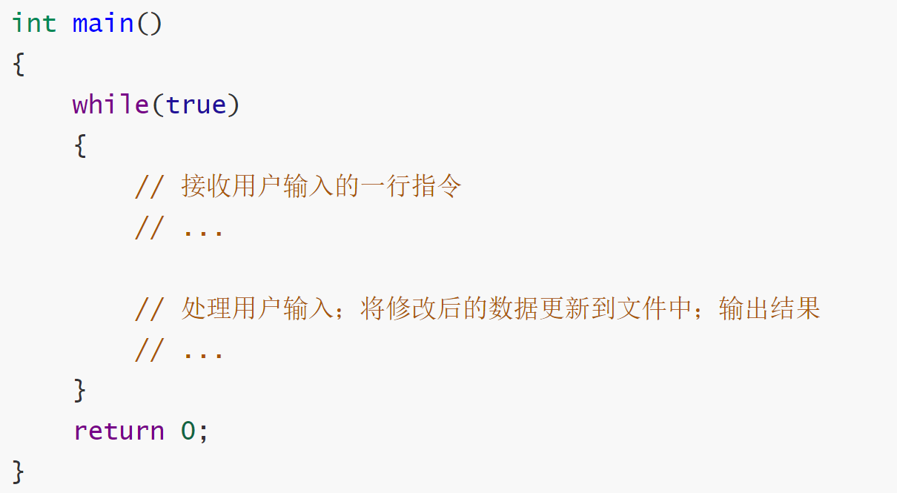
实验目标
系统执行的流程只是一个简单的循环

Slide 4
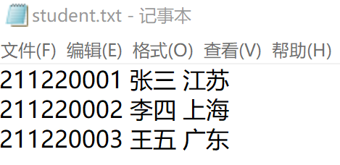
数据库简介
应用程序需要保存用户的数据，一个最简单的方法是把数据写入文件
例如：要保存一个班级所有学生的信息，可以向文件中写入一个txt文件；要保存另一个班级的学生信息，只需要再创建一个txt文件

Slide 5
数据库简介
但是，随着应用程序的功能越来越复杂，数据量越来越大，如何管理这些数据就成了大问题
读写文件并解析出数据需要大量重复代码
从成千上万的数据中快速查询出指定数据需要复杂的逻辑
所以，数据库作为一种专门管理数据的软件就出现了
应用程序不需要自己管理数据，而是通过数据库软件提供的接口来读写数据

Slide 6
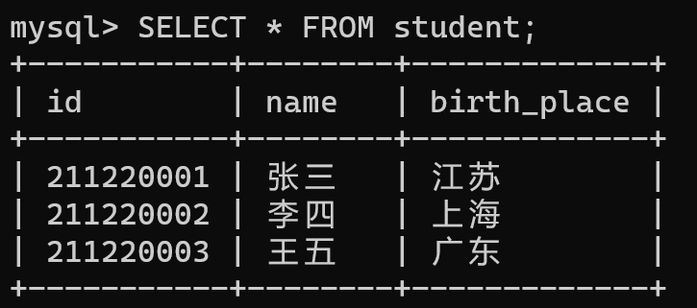
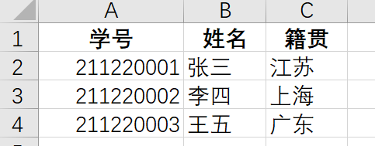
数据库简介
关系型数据库把数据看作是一个二维表格，任何数据都可以通过行号+列号来唯一确定
可以类比为一个Excel表格
MySQL数据库
Excel表格

Slide 7
数据库简介
许多关系型数据库都支持“主键”
例如：我们把“学号”这一列作为主键，那么每一行的学号都是互不相同的。若尝试新增一个学号与某一行相同的数据时，系统会报错，并拒绝该数据。
由于已存在学号为211220001的学生，新数据插入失败

Slide 8
一个例子
启动程序
开始等待用户输入

Slide 9
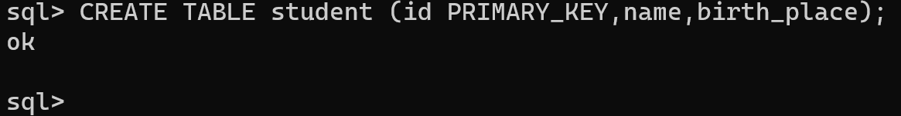
一个例子
新建一个名为student的数据表，有id、name和birth_place三个字段，其中id为主键

Slide 10
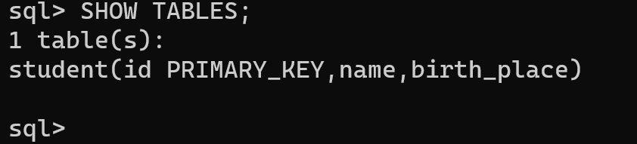
一个例子
查看现有数据表的数量、每个表的表名和字段名

Slide 11
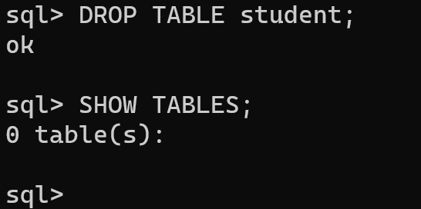
一个例子
删除student表，再次查看现有表格
为了后续演示，我们重新添加student表

Slide 12
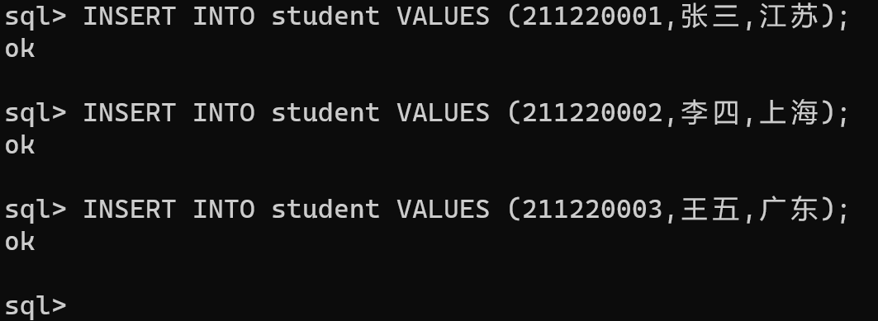
一个例子
在student表中添加三行数据

Slide 13
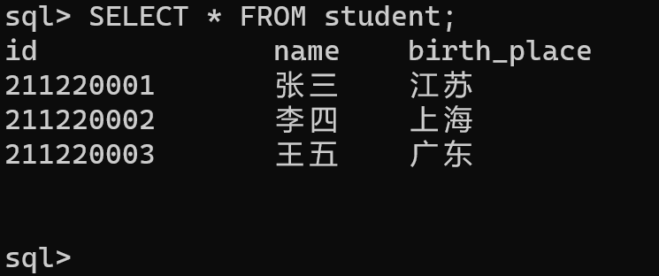
一个例子
查询student表中每一行的每一列

Slide 14
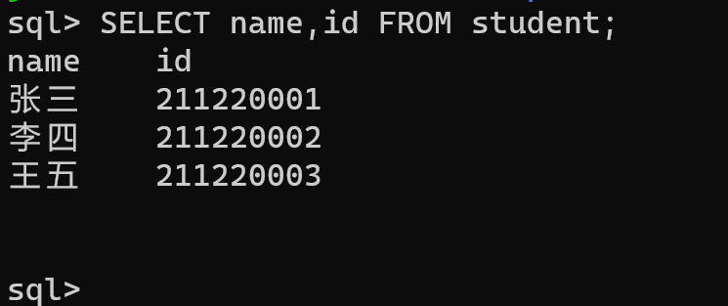
一个例子
查询student表中每一行的姓名、学号

Slide 15
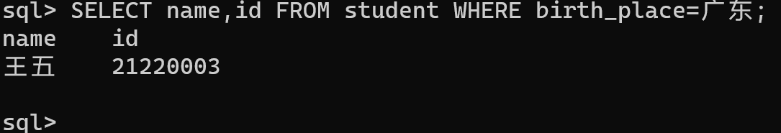
一个例子
查询student表中籍贯为广东的行的姓名、学号

Slide 16
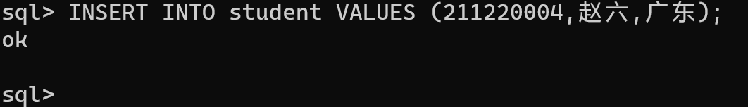
一个例子
为了方便展示，再新增一行学生数据

Slide 17
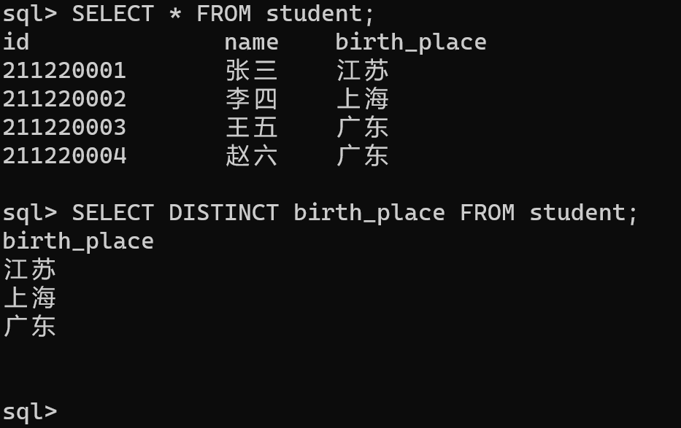
一个例子
查看籍贯列中不重复的数值

Slide 18
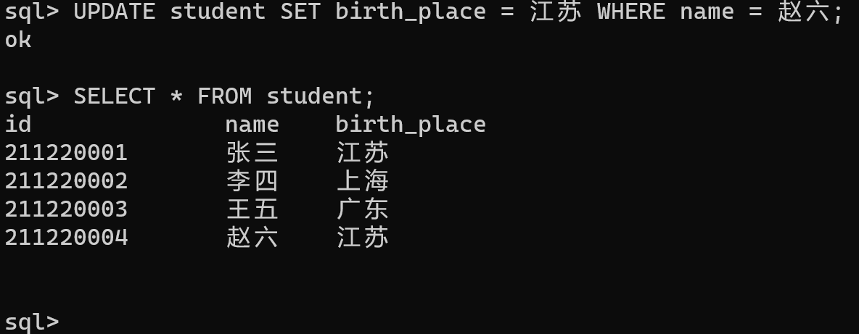
一个例子
将赵六的籍贯更改为江苏

Slide 19
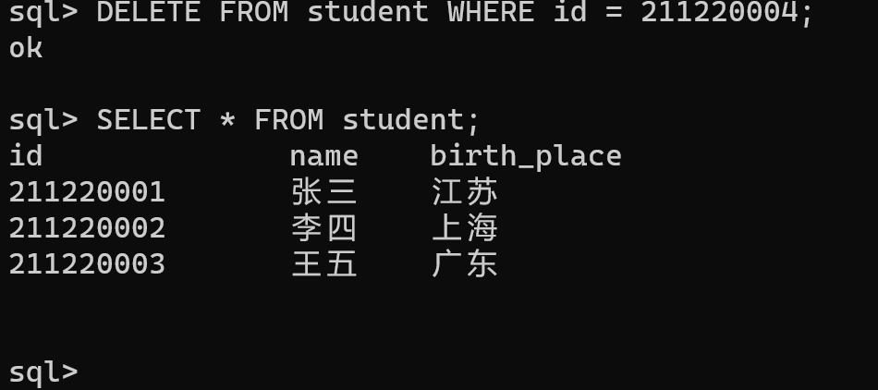
一个例子
删除赵六这一行

Slide 20
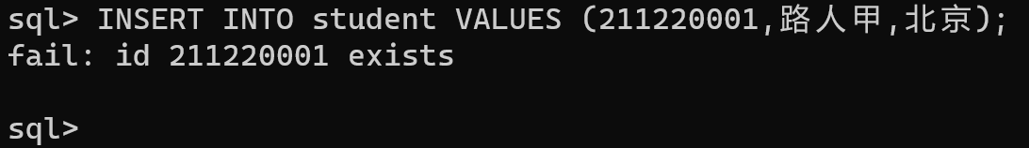
一个例子
再新增一个id为211220001的学生，由于id是主键且已经存在id=211220001的行，所以操作失败

Slide 21
一个例子
系统重启后，所有数据表应与系统关闭前一致
可以使用文本文件或二进制文件进行存储，文件名、文件结构均可自行设计

Slide 22
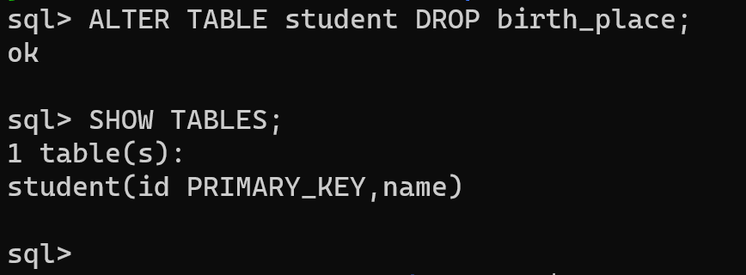
拓展功能举例
支持ALTER语句，可修改表结构
例如：删除birth_place列

Slide 23
拓展功能举例
命令行历史记录
类似于Linux终端，通过方向键查看历史指令，并且可直接执行
命令行自动补全
类似于Linux终端，通过Tab键自动补全指令、表明、字段名

Slide 24
实验要求
本次实验禁止
使用数据库
使用第三方工具库
使用图形用户界面
请不要添加“用户登录”等功能，保证系统启动后开始接收用户指令
请提交兼容Linux环境、使用make构建的代码

Slide 25
实验资源
文档
虚拟机安装教程（已上传至群文件）
Linux入门指南（已上传至cslabcms）
实验手册（已上传至cslabcms）
常见问题
https://docs.qq.com/doc/DRW9MUGhCdXpvQVdH

Slide 26
说明
PPT上的例子仅供参考，请以实验手册和FAQ为准

Slide 27
如何开始？
翻阅《虚拟机安装教程》和《Linux基础》，配置环境，熟悉基本指令
阅读《实验手册》和FAQ，第一周上交项目设计PPT
开始编程（并随时关注FAQ的更新），第二周上传基本功能代码
第三周上传最终代码及最终PPT

Slide 28
Thank you!
Q&A

